Slide 1
БУ ВО Сургутский государственный университет
Кафедра автоматизированных систем обработки информации и управления
Отчет
по научно-исследовательской работе
«Автоматизированная система определения оптимального времени проведения регламентного обслуживания информационных систем на основе данных технического мониторинга»
Научный руководитель:
старший преподаватель, к.т.н.
Бушмелева Кия Иннокентьевна
Выполнил:
студент группы 606-71м
Бажаев Арман Бейсембаевич
Сургут, 2019

Slide 2
Задачи
проектирование концептуальной модели базы данных, содержащей информацию результатов расчета и статистических данных производительности систем;
изучение, выбор и освоение математического аппарата для реализации алгоритма расчета сроков регламентного обслуживания;
разработка алгоритма расчета сроков регламентного обслуживания.

Slide 3
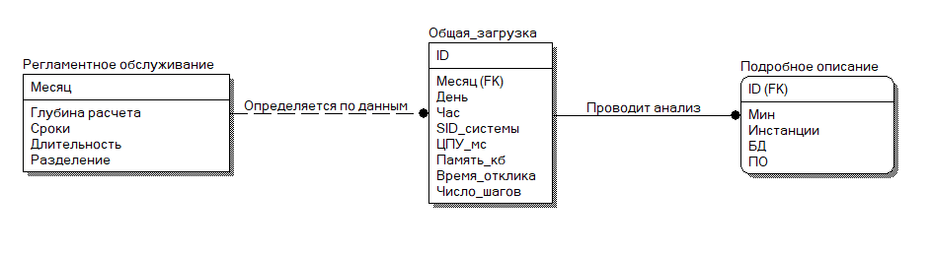
Инфологическая модель предметной области

Slide 4
ЦПУ
Время отклика сервера БД
Анализ
Время отклика сервера приложений

Slide 5
Средства анализа и вычисления данных
корреляционный анализ;
полиномиальная интерполяция .

Slide 6
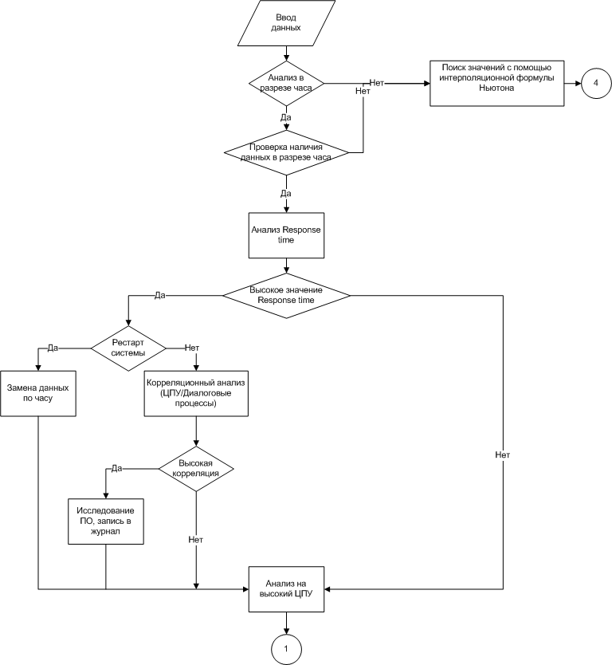
Алгоритм расчета

Slide 7
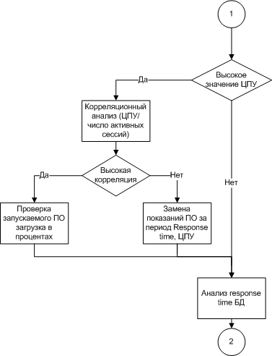
Алгоритм расчета

Slide 8
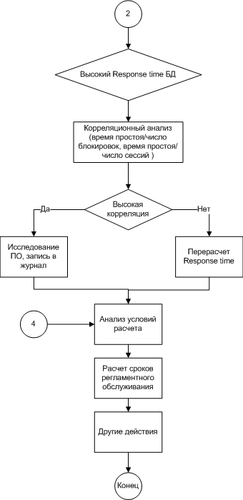
Алгоритм расчета

